Slide 1
Ochranné prvky
Mgr. Apolena Jonášová
ředitelka sekce dozoru
Státní ústav pro kontrolu léčiv

Slide 2
Ochranné prvky byly zavedeny právními předpisy EU
Směrnice 2011/62/EU
Směrnice Evropského Parlamentu a Rady 2011/62/EU ze dne
8. 6. 2011, která změnila směrnici 2001/83/ES o kodexu Společenství
týkajícím se humánních léčivých přípravků (LP).
Byla transponovaná do zákona č. 378/2007 Sb., o léčivech v roce 2013.

Slide 3
Ochranné prvky (OP)
Směrnice 2011/62(EU)
Ochranné prvky budou muset mít:
LP vydávané na lékařský předpis, pokud nejsou uvedeny v příloze 1 nařízení (White list)
LP vydávané bez lékařského předpisu, které jsou uvedeny v příloze 2 nařízení (Black list)
Ochranné prvky jsou:
1. Jedinečný identifikátor (UI)
identifikuje jednotlivá balení a slouží k ověření jejich pravosti
2. Prostředek k ověření manipulace s obalem (ATD)
slouží k ověření, že s balením nebylo po vyrobení manipulováno

Slide 4
Nařízení 2016/161(EU)
Nařízení 2016/161(EU)
Nařízení Komise v přenesené pravomoci (EU) 2016/161 ze dne
2. 10. 2015, kterým se doplňuje směrnice Evropského Parlamentu a Rady 2001/83/ES stanovením podrobných pravidel pro ochranné prvky uvedené na obalu humánních léčivých přípravků
Stanovuje podrobná pravidla pro ochranné prvky uvedené na obalu
Zveřejněno 9.2.2016, použije se od 9.2.2019
Nařízení je přímo účinné !!
Vyžádalo si novelu zákona č. 378/2007 Sb., o léčivech - ST 262:
Stanovení kompetencí k dozoru, národních požadavků na uvádění OP, národních požadavků u vybraných LP, sankcí a jejich výše

Slide 5
Nařízení 2016/161(EU)
Nařízení 2016/161(EU)
Obsah:
11 kapitol, 50 článků
4 přílohy:
Seznam LP – White list
Seznam LP – Black list
Formulář oznámení EK – doplnění na Black list
Formulář oznámení EK – doplnění na White list
https://eur-lex.europa.eu/legalcontent/CS/TXT/PDF/?uri=CELEX:32016R0161&from=CS

Slide 6
Nařízení 2016/161(EU)
Nařízení 2016/161(EU)
Kapitoly:
Předmět a definice
Technické specifikace jedinečného identifikátoru
Obecná ustanovení o ověření ochranných prvků
Způsoby ověření OP a vyřazení UI prováděné výrobci
Způsoby ověření OP a vyřazení UI prováděné distributory
Způsoby ověření OP a vyřazení UI prováděné osobami oprávněnými vydávat LP veřejnosti(lékárny)
Zřízení, správa a dostupnost systému úložišť
Povinnosti držitelů rozhodnutí o registraci, souběžných dovozců a souběžných distributorů
Povinnosti příslušných vnitrostátních orgánů
Seznamy odchylek a oznámení Komisi
Přechodná opatření a vstup v platnost

Slide 7
Nařízení 2016/161(EU)
White list
Homeopatické léčivé přípravky
Radionuklidové generátory, kity, radionuklidové prekursory
Léčivé přípravky pro moderní terapii
Medicinální plyny
Roztoky pro parenterální výživu (ATC B05BA%), jen infuzní roztoky
Roztoky ovlivňující rovnováhu elektrolytů (ATC B05BB%), jen infuzní roztoky
Roztoky vyvolávající osmotickou diurézu (ATC B05BC%), jen infuzní roztoky
Aditiva k intravenózním roztokům (ATC B05X%)
Rozpouštědla a ředidla, včetně irigačních roztoků (ATC - V07AB%)
Kontrastní látky (ATC V08%)
Testy pro alergická onemocnění (ATC V04CL%)
Extrakty alergenů (ATC kód začíná na V01AA%)

Slide 8
Nařízení 2016/161(EU)
Black list
Omeprazol Enterosolventní tvrdá tobolka 20 mg
Omeprazol Enterosolventní tvrdá tobolka 40 mg
Ke konci října 2018 bylo na Black listu 35 kódů SÚKL

Slide 9
Nařízení 2016/161(EU)
Doprodej: LP propuštěné bez OP k distribuci do data použitelnosti nařízení v daném ČS, mohou být uvedeny na trh, distribuovány a vydávány veřejnosti až do uplynutí doby jejich použitelnosti, pokud po propuštění k distribuci nebyly přebaleny
Všechny LP propuštěné do 8.2.2019, včetně, z výroby (dle článku 51 odst. 3 směrnice 2001/83/ES a QA otázka 7.13) nemusí mít ochranné prvky a mohu být distribuovány a vydávány do konce doby použitelnosti.
Všechny LP s výdejem na lékařský předpis, neuvedené na White listu, propuštěné z výroby (dle článku 51 odst. 3 směrnice 2001/83/ES) po 9.2.2019, včetně, musí mít oba ochranné prvky a ty bude nutné ověřovat a jedinečný identifikátor vyřazovat.

Slide 10
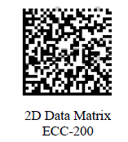
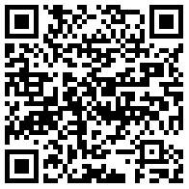

Nařízení 2016/161(EU)
Ochranné prvky
tvoří jedinečný identifikátor a prostředek k ověření manipulace s obalem
1. Jedinečný identifikátor
obsahuje informace: kód přípravku(PC), sériové číslo balení(SN), číslo šarže, datum konce doby použitelnosti
nosičem je dvojrozměrný čárový kód dle specifikace
v nařízení (tzv. 2D kód)
Nosičem jedinečného identifikátoru není QR kód ani EAN kód !!
☑

Slide 11
Nařízení 2016/161(EU)
Ochranné prvky
Na obale budou v blízkosti 2D kódu(nosiče UI) vytištěny ve formátu čitelným okem následující údaje:
- kód přípravku
- sériové číslo balení
- číslo šarže a doba použitelnosti
Doba použitelnosti a číslo šarže mohou být uvedeny na obvyklém
místě na obale, nemusí být vedle 2D kódu
Okem čitelné údaje jsou uvedeny pro případ poškození 2D kódu
Výjimka pro malá balení: součet dvou nejdelších stran obalu je menší nebo rovný 10 cm (např. LP Benoxi, Unitropic, Uni timolol, Ofloxacin, Betalmic)

Slide 12
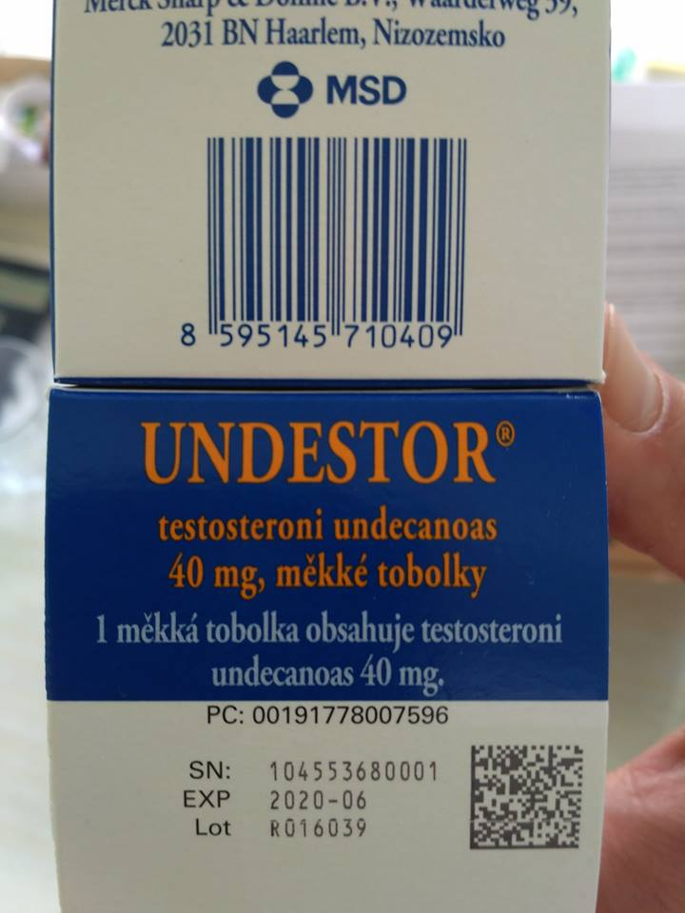
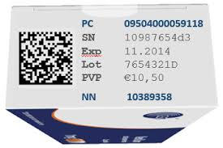
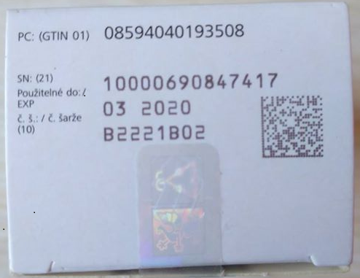
Nařízení 2016/161(EU)
Ochranné prvky

Slide 13
Nařízení 2016/161(EU)
Ochranné prvky
Na obale LP nemůže být žádný další 2D kód pro účely identifikace a ověření pravosti
Na obale LP ale může být uveden EAN (oba kódy mohou být na balení současně)
Na obale LP ale může být uveden QR kód (oba kódy mohou být na balení současně)
Na obale LP ale může být uveden i další 2D kód, pokud slouží k jiným účelům než je identifikace a ověření pravosti.

Slide 14
Nařízení 2016/161(EU)
Ochranné prvky
2. Prostředek k ověření manipulace s obalem
umožňuje ověřit, zda se s obalem LP po jeho vyrobení manipulovalo
nařízení nestanovuje specifikaci ATD
ATD je umístěn na sekundárním obalu LP
Má-li LP pouze primární obal, bude ATD umístěn na něm
Má-li LP sekundární obal, nepovažuje se ATD umístěný na jeho primárním obalu za ochranný prvek ve smyslu nařízení !!

Slide 15
Nařízení 2016/161(EU)
Systém úložišť
Systém úložišť se skládá z:
- Centrální úložiště – EU Hub
- Vnitrostátní úložiště – 1 ČS
Evropské úložiště založila EMVO, European Medicines Verification Organisation www.emvo.eu
Úložiště v ČR založila NOOL - Národní organizace pro ověřování léčiv
www.czmvo.cz
Úložiště ČR je k systému úložišť připojené, pilotní provoz probíhá, již byla úspěšně ověřena balení a vyřazen jejich UI

Slide 16
Nařízení 2016/161(EU)
Systém úložišť
Musí mít dobu odezvy na dotaz alespoň v 95 % nižší než 300 milisekund
Povede úplné záznamy – „auditní stopu“ o všech úkonech s UI
Centrální úložiště zajišťuje:
- vkládání a aktualizace dat, přesměrování dat do příslušného národního
úložiště
- komunikaci mezi národními úložišti a synchronizaci dat
Vnitrostátní úložiště zajišťuje:
- ověřování UI výrobci, distributory a lékárnami i opakovaně
- spuštění výstrahy v systému a na terminálu, kde ověření UI nebylo úspěšné
- vyřazení UI lékárnami, ve stanovených případech i výrobci a distributory

Slide 17
Nařízení 2016/161(EU)
Právní subjekty zřizující úložiště:
Musí zajistit, aby přístup k úložišti měly jen oprávněné a ověřené osoby
Nepřetržitě sleduje úložiště pro případný výskyt výstrahy při neúspěšném ověření UI
Zajistí okamžité vyšetření všech případů výstrahy
V případě, že se padělání LP potvrdí informuje SÚKL, EMA a EC
Pravidelně provádí audity úložiště, zda odpovídá požadavkům nařízení. V prvních 5 letech od 9.2. 2019 alespoň 1x ročně, pak 1x za 3 roky
Na požádání zpřístupní SÚKL okamžitě auditní stopu
Na požádání zpřístupní SÚKL zprávu o plnění povinností uživateli úložiště

Slide 18














Systém úložišť
Evropský systém ověřování léčiv termín účinnosti nařízení - únor 2019
Výroba Distribuce Lékárna
Pacient
✓
Všechny LP s výdejem na lékařský předpis, neuvedené na White listu budou mít OP
Jejich UI nahraje MAH/OBP do centrálního úložiště
Distributor ověřuje OP u vybraných LP dle nařízení.
Vyřazuje UI u vybraných LP dle nařízení nebo ZoL (ST 262)
U všech LP s výdejem na lékařský předpis, neuvedených na White listu, bude lékárna ověřovat OP a vyřazovat UI v okamžiku výdeje
Centrální úložiště dat Národní úložiště dat

Slide 19
Nařízení 2016/161(EU)
Ověření OP
Ověření OP = ověření obou OP = ověření pravosti UI a neporušenosti ATD
Ověřením UI = porovnání kódu produktu a sériového čísla balení s údaji v úložišti
Ověření OP provádějí výrobci a distributoři v rozsahu stanoveným v nařízení, lékárny u všech balení při jejich výdeji
Pokud je důvod se domnívat, že s ATD bylo manipulováno nebo UI nemusí být pravý, nelze balení propustit z výroby, distribuovat nebo vydat a je nutné okamžitě uvědomit příslušné orgány (SÚKL)

Slide 20
Nařízení 2016/161(EU)
Vyřazení UI
Vyřazení UI = změna statutu UI z aktivní na vyřazený
Vyřazení UI provádějí výrobci a distributoři v rozsahu stanoveném v nařízení, lékárny u všech balení při jejich výdeji
Vyřazení UI se provádí i v případě: vývozu mimo EU, likvidace, stažení, odcizení, výdeje části balení, vzorky pro autoritu, reklamní vzorky
Vrácení vyřazeného UI je možné pouze do 10 dnů, stejným subjektem, na stejném místě a pouze pokud mezitím neproběhl jeho výdej
Vrácení UI = změna statutu UI z vyřazený na aktivní
LP, jejichž UI byl vyřazen a nelze jej vrátit musí být zlikvidovány
V případě, že 2D kód není čitelný je nutné ověření provést manuálně s použitím údajů v něm obsažených (tj. PC, SN)

Slide 21
Nařízení 2016/161(EU)
Nové povinnosti výrobce LP, kapitola II a kapitola IV nařízení
Výrobce:
Výrobce vytiskne v okem čitelné podobě vedle 2D kódu:
- kód přípravku a sériové číslo balení (s výjimkou malých balení)
- číslo šarže a datum použitelnosti (nemusí být povinně vedle 2D kódu)
Výrobce odpovídá za kvalitu tisku dle specifikace nařízení
Výrobce ověří, že 2D kód nesoucí UI odpovídá nařízení, je čitelný a obsahuje správné údaje
Pokud výrobce neprovádí přebalování LP, nemusí být připojen k systému úložišť

Slide 22
Nařízení 2016/161(EU)
Nové povinnosti výrobce LP, kapitola IV nařízení
Povinnosti výrobce při přebalování LP v rámci souběžného dovozu/souběžné distribuce:
V případě odstranění či překrytí OP výrobce musí:
ověřit neporušenost ATD a pravost UI
pokud má výrobce důvod se domnívat, že bylo s ATD manipulováno
nebo UI nemusí být pravý, LP nesmí dodat či vyvézt a okamžitě uvědomí
příslušné orgány
vyřadit UI pokud jej nahrazuje novým UI
nařízení nevylučuje použití původních UI
ověří zda přebalený LP odpovídá požadavkům členského státu, kde má být LP uveden na trh, aby bylo možné UI ověřit a následně vyřadit

Slide 23
Nařízení 2016/161(EU)
Nové povinnosti distributora LP, kapitola V nařízení
Distributor:
Distributor nemusí ověřovat integritu ATD
Pokud distributor nebude provádět žádné činnosti s OP nemusí být připojen k systému úložišť
Ověří pravost UI u všech vrácených balení
Ověří pravost UI u všech balení, která obdržel od jiného distributora, který
současně také: není výrobcem daného LP
není MAH daného LP
nemá písemnou smlouvou s MAH
Distributor tedy neověřuje UI u LP, které mu dodal distributor:
který je současně výrobcem daného LP
který je současně MAHem daného LP
který má písemnou smlouvu s MAHem dle článku 20 písm. b) nařízení.

Slide 24
Nařízení 2016/161(EU)
Nové povinnosti distributora LP, kapitola V nařízení
Distributor:
Seznam distributorů, kteří mají s MAH uzavřenou smlouvu
článek 20 písmeno b) nařízení
b) …….. ani distributorem, který byl držitelem rozhodnutí o registraci
prostřednictvím písemné dohody pověřen, aby jeho jménem skladoval a
distribuoval přípravky, na které se vztahuje jeho registrace.
článek 33 bod 2 písm. h) nařízení
h) seznam distributorů, kteří jsou držitelem rozhodnutí o registraci
prostřednictvím písemné dohody pověřeni, aby jeho jménem skladovali a
distribuovali přípravky, na které se vztahuje jeho registrace.
Seznam distributorů, kteří mají s MAH uzavřenou smlouvu, MAH vloží do systému úložišť k master datům daného LP

Slide 25
Nařízení 2016/161(EU)
Nové povinnosti distributora LP, kapitola V nařízení
Distributor ověří pravost a vyřadí UI:
u LP, které má v úmyslu vyvézt mimo EU; nelze je po vrácení zařadit do prodejních zásob, jsou určeny k likvidaci, byly předány autoritě jako vzorky
u LP, které budou dodány osobám dle článku 23 nařízení
Bude stanoveno novelou zákona č.378/2007 Sb.
ST 262: dodávky veterinárním lékařům, armádě, dodávky vakcín lékařům pro
povinné a hrazené očkování
Jiné dodávky LP s OP od distributorů přímo zdravotnických zařízení dle § 77 ZoL nebudou po 9.2.2019 možné !! Týká se infuzních roztoků, hemofiltračních a dialyzačních roztoků
Specifická situace u krevních derivátů:
bude možné je dodávat do lékáren nebo do ZTS a ty provedou
ověření OP a vyřazení UI

Slide 26
Nařízení 2016/161(EU)
Nové povinnosti distributora LP, kapitola V nařízení
Distributor:
Pokud má distributor důvod se domnívat, že bylo s ATD manipulováno nebo UI nemusí být pravý, nesmí LP dodat či vyvézt a okamžitě uvědomí příslušné orgány (viz QA 5.7.)
Neověřuje UI, když LP změní vlastníka, ale zůstane fyzicky u stejného distributora, např. v rámci smluvní distribuce
Neověřuje UI při přesunu LP mezi sklady téhož distributora
V případě nečitelného či poškozeného 2D kódu, není EC doporučena distribuce takového LP, viz QA 5.7, ale zjevně poškozené balení LP je nepoužitelným léčivem podle § 88 odst. 1 ZoL !!
Distributor nemůže delegovat svou povinnost ověřit a vyřadit UI na jiný subjekt, viz QA 5.8.
Distributor nemůže provést vyřazení UI namísto lékárny , viz QA 6.5., 6.6. !!! (naskenování do souboru, delegování této činnosti,…)

Slide 27
Nařízení 2016/161(EU)
Nové povinnosti držitele rozhodnutí o registraci, souběžného dovozce a souběžného distributora, kapitola VIII nařízení
MAH nebo PI/PD zajistí:
před propuštěním LP z výroby nahrání následujících údajů:
- údaje obsažené v UI: kód přípravku, sériové čísla balení, číslo šarže, datum
použitelnosti
- kódovací systém přípravku
- název, léková forma, síla, velikost balení, typ balení
- členský stát kam má být LP dodán
- údaje o výrobci a držiteli registrace
- seznam distributorů, které pověřil MAH* k distribuci svého LP
V případě stahování nebo krádeže LP vyznačení této informace a vyřazení UI v příslušných úložištích
MAH* označí balení LP s OP, které hodlá poskytnout jako reklamní vzorky a zajistí vyřazení jejich UI než jsou poskytnuty lékařům
* (ale nikoli PI/PD)

Slide 28
^{Neúspěšné ověření OP}
Evropský systém ověřování léčiv termín účinnosti nařízení - únor 2019
Výroba Velkoobchod / Distribuce Lékárna
Pacient
☒
^{MAH – OBP}
Oprava dat v systému, je-li možná
Centrální úložiště dat Národní úložiště dat
Neověření
☒
Neověření

Slide 29

Děkuji za pozornost
Státní ústav pro kontrolu léčiv
Šrobárova 48, 100 41 Praha 10
tel.: +420 272 185 111
fax: +420 271 732 377
e-mail: posta@sukl.cz

Slide 30
Nařízení 2016/161(EU)
Ochranné prvky - implementace
Otázka 10. Je možné do 9. 2. 2019 tisknout na obal léčivého přípravku zkratky PC a SN, aniž by na obal byly zároveň vytištěny údaje PC a SN/2D kód?
Na obalu šarží léčivých přípravků, které byly certifikovány pro propuštění kvalifikovanou osobou před 9. 2. 2019, je možné tisknout zkratky PC a SN, aniž by byly zároveň vytištěny konkrétní údaje PC a SN a 2D kód. Zároveň je možné vytisknout konkrétní údaj jen u PC. Není však možné uvést na obal léčivého přípravku oba konkrétní údaje PC a SN ke zkratkám PC a SN a nevytisknout zároveň 2D kód (nebo opačně). V případě, že budou oba konkrétní údaje PC a SN a 2D kód na obalu vytištěny, musí držitel rozhodnutí o registraci zajistit, aby údaje PC a SN byly také nahrány do systému úložišť.
Na trhu se budou současně nacházet následující skupiny balení:
S kompletními údaji, tj. PC, SN a 2D kódem
Pouze s uvedením zkratek PC a SN, ale bez konkrétních údajů PC a SN a 2D kódu
S uvedením zkratek PC a SN, s konkrétním údajem PC, ale bez 2D kódu
Zcela bez těchto údajů

Slide 31
Nařízení 2016/161(EU)
Ochranné prvky na webu SÚKL
MAH:
http://www.sukl.cz/leciva/ochranne-prvky
http://www.sukl.cz/leciva/10-je-mozne-do-9-2-2019-tisknout-na-obal-leciveho-pripravku
Dopis od EC: http://www.sukl.cz/leciva/dopis-evropske-komise-k-ochrannycm-prvkum
Distributoři:
http://www.sukl.cz/leciva/ochranne-prvky-distribuce
https://ec.europa.eu/health/sites/health/files/files/falsified_medicines/qa_safetyfeature_en.pdf

